Slide 1
Requirements Engineering
Week 05
ดัดแปลงจาก slides ของหนังสือ Software Engineering [1]

Slide 2
หัวข้อที่จะศึกษา
Functional and non-functional requirements
Requirements engineering processes
Requirements elicitation
Requirements specification
Requirements validation
Requirements change

Slide 3
Requirements engineering
กระบวนการสร้างสิ่งที่ลูกค้าต้องการจากระบบ
ข้อจำกัดในการดำเนินงานและการพัฒนา
ความต้องการของระบบคืออะไร?
คำอธิบายสิ่งที่ระบบให้บริการ
ข้อจำกัด (ที่เกิดขึ้นในระหว่างกระบวนการทำ requirement)

Slide 4
What is a requirement?
เป็นได้กว้างมาก
ตั้งแต่คำจำกัดความนามธรรมระดับสูงของบริการ
ข้อจำกัดของระบบ
ข้อกำหนดทางคณิตศาสตร์แบบละเอียด
ข้อกำหนดมีหน้าที่หลักสองอย่าง ()
เป็นพื้นฐานสำหรับการเสนอราคา (สัญญาประมูลโครงการ) - ต้องเปิดกว้างสำหรับการตีความในภายหลัง
เป็นพื้นฐานสำหรับการทำสัญญา (ตรวจสอบตอนส่งมอบงาน) - ต้องเขียนไว้อย่างละเอียด
อาจต้องทำทั้งสองอย่างควบคู่กัน

Slide 5
Requirements abstraction (Davis)
ถ้าบริษัทประสงค์จะทำสัญญาโครงการพัฒนาซอฟต์แวร์ขนาดใหญ่
ต้องกำหนด requirement ของตนในรูปแบบนามธรรมอย่างพอเพียง
ไม่ต้องกำหนดวิธีการที่ตายตัวไว้ล่วงหน้า
ต้องมีการเขียน requirement ให้ผู้รับเหมาหลายรายสามารถร่วมประมูลได้
มีรายละเอียดพอเพียงที่จะสามารถเสนอราคาเพื่อทำสัญญา
ผู้รับเหมาสามารถเสนอวิธีที่แตกต่างกัน เพื่อตอบสนองต่อ requirement
เมื่อชนะการประมูล ผู้รับเหมาต้องเขียนคำนิยามของระบบสำหรับลูกค้าในรายละเอียด เพื่อให้ลูกค้าเข้าใจและสามารถตรวจสอบว่าซอฟต์แวร์จะทำงานอย่างไร
เอกสารทั้งสองนี้ เรียกว่าเอกสารข้อกำหนดสำหรับระบบ (requirements document for the system)

Slide 6
Types of requirement
ความต้องการของผู้ใช้
การบรรยายโดยใช้ภาษาธรรมชาติ รวมทั้งแผนผังของบริการที่ระบบให้และข้อจำกัดในการดำเนินงาน
เขียนขึ้นสำหรับลูกค้า
ความต้องการของระบบ
เอกสารที่มีโครงสร้างที่ชัดเจน แสดงคำอธิบายโดยละเอียด
เกี่ยวกับฟังก์ชันที่ซอฟต์แวร์ให้บริการ
เกี่ยวกับข้อจำกัดในการดำเนินงานของระบบและสิ่งที่จำเป็นต้องนำมาใช้
เขียนขึ้นเพื่อเป็นส่วนหนึ่งของสัญญาระหว่างลูกค้ากับผู้รับเหมา

Slide 7
Users of requirement documents
User requirements
Client managers
System end-user
Client Engineers
Contractor manager
System architects
System requirements
System end-users
Client Engineers
System architects
Software developers

Slide 8
System stakeholders
บุคคลหรือองค์กรใด ๆ ที่ได้รับผลกระทบจากระบบด้วยวิธีใดก็ตามรวมทั้งผู้ที่มีส่วนได้เสียตามกฎหมาย
ประเภทผู้มีส่วนได้ส่วนเสีย
ผู้ใช้ (End users)
ผู้จัดการระบบ (System managers)
เจ้าของระบบ (System owners)
ผู้มีส่วนได้เสียภายนอก (External stakeholders)

Slide 9
Functional and non-functional requirements

Slide 10
Functional and non-functional requirements
Functional requirements
การให้บริการที่ระบบควรเตรียมไว้ให้
วิธีการที่ระบบตอบสนองต่อ input
วิธีการที่ระบบควรปฏิบัติในสถานการณ์เฉพาะ
รวมถึงอาจระบุไว้ด้วย ว่าระบบจะไม่ทำอะไรบ้าง
Non-functional requirements
ข้อจำกัดของ services หรือ functions ของระบบ
เช่น ข้อจำกัดด้านเวลา ข้อจำกัดในการพัฒนา มาตรฐานต่าง ๆ ที่นำมาใช้ ฯลฯ
ใช้กับระบบโดยรวมมากกว่าใช้กับคุณลักษณะ (features) หรือบริการ (services) แต่ละอย่าง
Domain requirements
ข้อจำกัดในระบบจากโดเมนของการดำเนินงาน

Slide 11
Functional requirements
คำอธิบายการทำงานหรือบริการของระบบ
ขึ้นอยู่กับชนิดของซอฟต์แวร์
ขึ้นอยู่กับผู้ใช้
ขึ้นอยู่กับประเภทของระบบที่ใช้ซอฟต์แวร์
ความต้องการของผู้ใช้
ควรเป็นคำอธิบายการทำงานในระดับสูง ว่าอะไรคือสิ่งที่ระบบควรทำ
ความต้องการของระบบ
ควรเป็นคำอธิบายการบริการของระบบอย่างละเอียด

Slide 12
Requirements completeness and consistency
โดยหลักการ ข้อกำหนดต่าง ๆ ควรมีความสมบูรณและคงเส้นคงวา
ความสมบูรณ์
ควรมีคำอธิบายเกี่ยวกับสิ่งอำนวยความสะดวกทั้งหมดที่จำเป็น
คงเส้นคงวา
ไม่ควรมีข้อขัดแย้งหรือข้อโต้แย้ง ในคำอธิบายเกี่ยวกับสิ่งอำนวยความสะดวกของระบบ
ในทางปฏิบัติ เนื่องจากความซับซ้อนของระบบและสิ่งแวดล้อม จึงเป็นไปไม่ได้ที่จะจัดทำเอกสารข้อกำหนดที่ครบถ้วนและคงเส้นคงวา

Slide 13
Non-functional requirements
สิ่งที่มีผลต่อคุณสมบัติและข้อจำกัดของระบบ
เช่น Reliability, Response time, Storage requirements
ข้อจำกัดคือ ความสามารถของอุปกรณ์ I/O ฯลฯ
ในบางครั้งอาจมีความต้องการให้ใช้เครื่องมือเฉพาะ
เช่น IDE, ภาษาโปรแกรม หรือวิธีการพัฒนา
Non-functional requirements อาจมีความสำคัญมากกว่า functional requirements
ในบางกรณี หากไม่ได้ทำตาม non-functional requirements ระบบอาจไม่มีประโยชน์

Slide 14
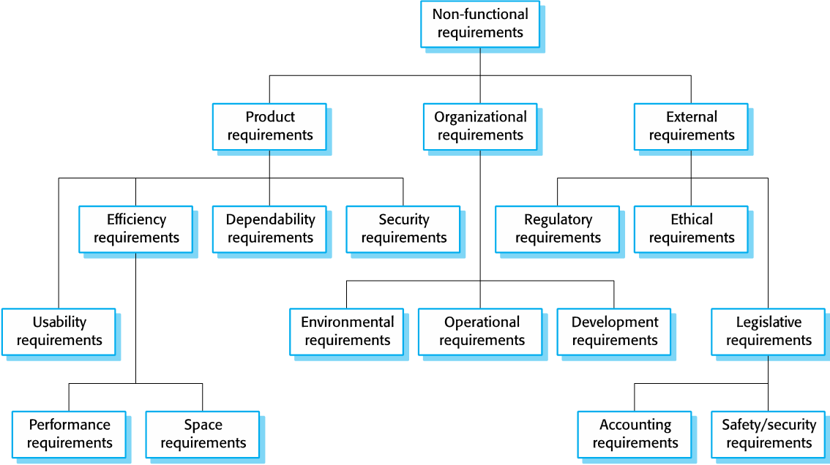
Types of nonfunctional requirement

Slide 15
Non-functional requirements implementation
Non-functional requirements อาจส่งผลต่อสถาปัตยกรรมโดยรวมของระบบมากกว่าจะกระทบต่อส่วนประกอบย่อย
เช่น เราอาจต้องจัดระบบเสียใหม่ เพื่อลดการสื่อสารระหว่าง components
Non-functional requirements บางอย่าง (เช่น requirements ด้านความปลอดภัย) อาจสร้าง requirements ด้านการทำงานที่เกี่ยวข้องจำนวนหนึ่ง ที่มีผลกระทบต่อ requirements ในส่วนอื่น ๆ
อาจไปเพิ่มข้อจำกัด ให้ requirements เดิมที่มีอยู่

Slide 16
Non-functional classifications
ความต้องการของผลิตภัณฑ์ Product requirements
ข้อกำหนดที่ระบุว่าผลิตภัณฑ์ที่ส่งมอบจะต้องทำงานในลักษณะใดวิธีหนึ่งเช่น ความเร็วในการดำเนินการ ความน่าเชื่อถือ ฯลฯ
ความต้องการขององค์กร Organisational requirements
ข้อกำหนดที่เป็นผลมาจากนโยบายและขั้นตอนขององค์กรเช่น มาตรฐานกระบวนการที่ใช้ ความต้องการในการใช้งานเป็นต้น
ข้อกำหนดภายนอก External requirements
ความต้องการที่เกิดขึ้นจากปัจจัยภายนอกที่มีต่อระบบและกระบวนการพัฒนา เช่น ข้อกำหนดการทำงานร่วมกัน, ข้อกำหนดทางกฎหมายเป็นต้น

Slide 17
Goals and requirements
เป็นการยากที่จะระบุ Non-functional requirements ได้อย่างแม่นยำ และอาจเป็นเรื่องยากที่จะตรวจสอบ
เป้าหมาย
ความต้องการโดยทั่วไปของผู้ใช้ เช่น ความสะดวกในการใช้งาน
การตรวจสอบ Non-functional requirements
ระบุวิธีการตรวจสอบโดยใช้มาตรการบางอย่างที่สามารถทดสอบได้อย่างเป็นกลาง
การกำหนดเป้าหมาย มีประโยชน์สำหรับนักพัฒนาซอฟต์แวร์เนื่องจากมันถ่ายทอดความตั้งใจของผู้ใช้ระบบมาถึงนักพัฒนาโดยตรง

Slide 18
Usability requirements
ตัวอย่าง requirement ที่ใช้ได้
เป้าหมาย
เจ้าหน้าที่ทางการแพทย์ควรใช้ระบบได้โดยง่าย และควรมีการจัดระเบียบเพื่อให้เกิดความผิดพลาดจากผู้ใช้น้อยที่สุด
การตรวจสอบ Non-functional requirements
เจ้าหน้าที่ทางการแพทย์สามารถใช้งานระบบทั้งหมด หลังจากผ่านการฝึกอบรมไปแล้ว 4 ชั่วโมง
หลังจากการฝึกอบรมนี้ จำนวนข้อผิดพลาดโดยเฉลี่ยของผู้ใช้ระบบจะต้องไม่เกินสองครั้งต่อหนึ่งชั่วโมง

Slide 19
Metrics for specifying nonfunctional requirements
Property | Measure
Speed | Processed transactions/second User/event response time Screen refresh time
Size | Mbytes Number of ROM chips
Ease of use | Training time Number of help frames
Reliability | Mean time to failure Probability of unavailability Rate of failure occurrence Availability
Robustness | Time to restart after failure Percentage of events causing failure Probability of data corruption on failure
Portability | Percentage of target dependent statements Number of target systems

Slide 20
Requirements engineering processes

Slide 21
Requirements engineering processes
กระบวนการที่ใช้สำหรับ RE แตกต่างกันไปขึ้นอยู่กับ
Application domain
บุคคลที่เกี่ยวข้อง
องค์กรที่พัฒนาข้อกำหนด
อย่างไรก็ตามมีกิจกรรมสากลที่เกี่ยวข้องกับกระบวนการ RE ได้แก่
การสอบถามความต้องการ (Requirements elicitation)
การวิเคราะห์ความต้องการ Requirements analysis
การตรวจสอบความต้องการ Requirements validation
การจัดการความต้องการ Requirements management
ในทางปฏิบัติ RE กิจกรรมต่าง ๆ จะเป็นกระบวนการที่ทำควบคู่กันไปได้

Slide 22
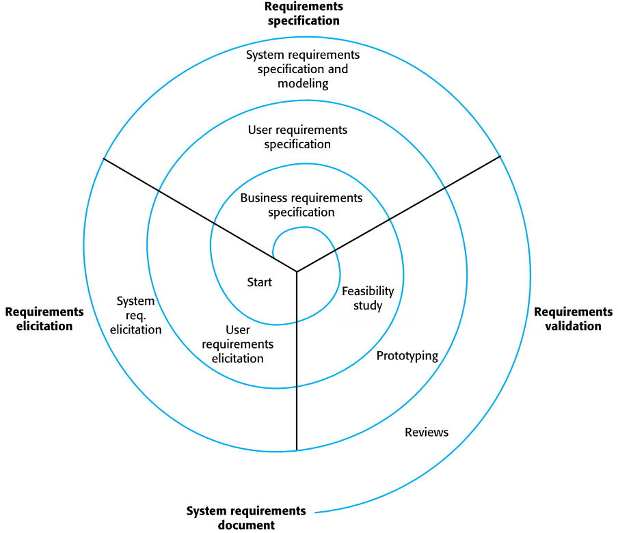
A spiral view of the requirements engineering process

Slide 23
Requirements elicitation

Slide 24
Requirements elicitation and analysis
บางครั้งเรียกว่าการกระตุ้นความต้องการหรือการค้นพบความต้องการ
ประกอบด้วย staffs ที่ทำงานกับลูกค้า
เพื่อหาข้อมูลเกี่ยวกับ domain application
บริการที่ระบบควรให้
ข้อจำกัดในการดำเนินงานของระบบ
บุคคลที่เกี่ยวข้อง ประกอบด้วย
end-users, managers, engineers ที่มีส่วนในการ maintenance, domain experts, trade unions, เป็นต้น
เรียกรวม ๆ ว่า stakeholders.

Slide 25
Requirements elicitation
ขั้นตอนประกอบด้วย:
การค้นพบความต้องการ (Requirements discovery)
การจำแนกความต้องการและการจัดระเบียบ (Requirements classification and organization)
จัดลำดับความสำคัญและการเจรจาต่อรอง (Requirements prioritization and negotiation)
การกำหนดข้อกำหนด (Requirements specification)

Slide 26
Problems of requirements elicitation
ผู้มีส่วนได้ส่วนเสียไม่ทราบว่าพวกเขาต้องการอะไร
ผู้มีส่วนได้ส่วนเสียอธิบายความต้องการในภาษาของตนเอง
ผู้มีส่วนได้ส่วนเสียแต่ละฝ่ายอาจมีความต้องการที่ขัดแย้งกัน
ปัจจัยด้านองค์กรและการเมือง อาจส่งผลต่อความต้องการของระบบ
มีการเปลี่ยนแปลงความต้องการในระหว่างกระบวนการวิเคราะห์
อาจจะมีผู้มีส่วนได้ส่วนเสียใหม่เกิดขึ้น
อาจจะมีการเปลี่ยนแปลงสภาพแวดล้อมทางธุรกิจ

Slide 27
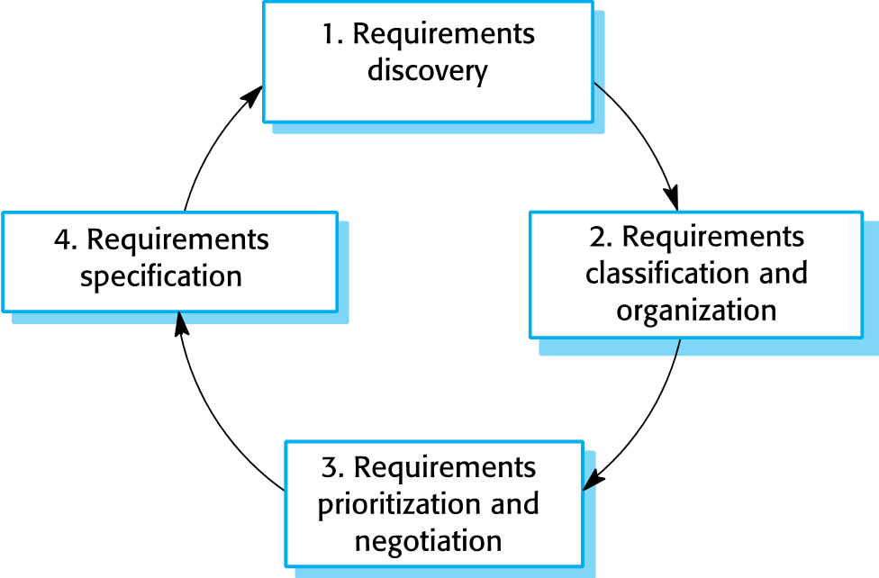
The requirements elicitation and analysis process

Slide 28
Process activities
Requirements discovery
การมีปฏิสัมพันธ์กับผู้มีส่วนได้ส่วนเสีย เพื่อการค้นพบ requirements
requirements ของโดเมนจะถูกค้นพบในขั้นตอนนี้
Requirements classification and organisation
จัดกลุ่ม requirements ที่เกี่ยวข้องและจัดระเบียบให้สอดคล้องกัน
Prioritisation and negotiation
จัดลำดับความสำคัญของ requirements และแก้ไขข้อขัดแย้งของ requirement
Requirements specification
นำ requirement มาสร้างเป็นเอกสารและป้อนเข้าไปในรอบต่อไป spiral

Slide 29
Requirements discovery
กระบวนการในการรวบรวมข้อมูลเกี่ยวกับระบบ
ทั้งสิ่งที่ต้องการและที่สิ่งมีอยู่แล้ว
กลั่นกรองออกมาเป็น user requirement และ system requirement จากข้อมูลที่ได้
การมีปฏิสัมพันธ์กับผู้มีส่วนได้เสียของระบบ เริ่มจากผู้จัดการไปยังหน่วยงานกำกับดูแลภายนอก
โดยปกติ ระบบมักมีผู้มีส่วนได้เสียหลายกลุ่ม

Slide 30
Interviewing
ในกระบวนการ RE มักจะมีการสัมภาษณ์ผู้มีส่วนได้ส่วนเสีย ทั้งอย่างเป็นทางการและไม่เป็นทางการ
ประเภทของการสัมภาษณ์
การสัมภาษณ์แบบคำถามปลายปิด ตามรายการคำถามที่กำหนดไว้ล่วงหน้า
การสัมภาษณ์แบบคำถามปลายเปิดที่มีการสำรวจประเด็นต่าง ๆ กับผู้มีส่วนได้ส่วนเสีย
การสัมภาษณ์ที่มีประสิทธิภาพ
สัมภาษณ์อย่างใจกว้าง -- เต็มใจที่จะฟังผู้มีส่วนได้ส่วนเสีย
หลีกเลี่ยง requirement ที่คิดไว้ล่วงหน้า
ใช้คำถามที่มีประโยชน์ เพื่อให้ได้ requirements
ทดลองใช้ prototype system ร่วมกัน

Slide 31
Interviews in practice
โดยปกติการสัมภาษณ์จะทำทั้งแบบปลายปิดและแบบปลายเปิด
การสัมภาษณ์เป็นสิ่งที่ดีสำหรับการทำความเข้าใจโดยรวมเกี่ยวกับสิ่งที่ผู้มีส่วนได้ส่วนเสียต้องการ และจะได้รู้ว่าพวกเขามีปฏิสัมพันธ์กับระบบอย่างไร
ผู้สัมภาษณ์ต้องมีใจกว้างโดยไม่ต้องคิดล่วงหน้าว่าระบบควรทำงานอย่างไร
พยายามให้ผู้ใช้อธิบายเกี่ยวกับระบบ
พูดจูงใจให้เขา บอกหรือแนะนำ สิ่งที่ต้องการจากระบบ
อย่าไปตั้งคำถามโง่ ๆ ว่า “คุณต้องการอะไรจากระบบ”

Slide 32
Problems with interviews
Application specialists อาจจะพูดคนละภาษากับ requirements engineer
พูดคนละภาษารวมถึงใช้ภาษาพูดเดียวกันแต่ทำความเข้าใจยาก
การสัมภาษณ์ ไม่สามารถใช้ได้ดับการทำความเข้าใจข้อกำหนดของโดเมน
requirements engineer มักไม่สามารถเข้าใจศัพท์เฉพาะของโดเมน (เช่นศัพท์ทางการแพทย์)
ความรู้เกี่ยวกับโดเมนบางอย่าง ดูเหมือนจะเข้าใจได้ง่าย แต่พบว่าเป็นการยากที่จะพูดหรือคิดว่าไม่น่าจะพูดออกมาเป็นคำพูดได้
ดังนั้นจะผิดพลาดมาก ถ้าเขียน requirements ออกมาโดยใช้ความเข้าใจของผู้ดำเนินการสัมภาษณ์เองล้วน ๆ

Slide 33
Stories and scenarios
สถานการณ์ (Scenarios) และเรื่องราวของผู้ใช้ (user stories) เป็นตัวอย่างชีวิตจริงในการใช้ระบบ
เรื่องราวและสถานการณ์เป็นคำอธิบายว่าระบบอาจใช้งานใดได้บ้าง
เนื่องจากผู้มีส่วนได้เสียมักจะทำงานอยู่บนพื้นฐานของสถานการณ์จริง
ต้องฟังเรื่องราวของพวกเขา
เราสามารถแสดงความคิดเห็นเกี่ยวกับสถานการณ์หรือเรื่องราวของพวกเขา แต่ต้องทำด้วยความเคารพและให้เกียรติกันและกัน

Slide 34
Scenarios
เรื่องราวของผู้ใช้ที่มีโครงสร้างอย่างเป็นรูปแบบ
สถานการณ์ (Scenarios) ควรประกอบด้วย
คำอธิบายเมื่อตอนเริ่มต้นของสถานการณ์
คำอธิบายเกี่ยวกับการดำเนินเหตุการณ์ตามปกติของสถานการณ์
คำอธิบายของสิ่งผิดพลาดที่อาจเกิดขึ้นได้
ข้อมูลเกี่ยวกับกิจกรรมอื่น ๆ ที่อาจจะเกิดขึ้นในขณะเดียวกัน
คำอธิบายสถานะเมื่อสถานการณ์เสร็จสิ้น

Slide 35
Requirements specification
เป็นขั้นตอนการเขียนข้อกำหนดของผู้ใช้และระบบในเอกสารข้อกำหนด
User requirement ต้องเป็นที่เข้าใจของ end user และ customer ที่ไม่มีพื้นฐานทางเทคนิค
System requirement เป็นข้อกำหนดที่ละเอียดขึ้น และอาจรวมถึงข้อมูลทางเทคนิคเพิ่มเติม
Requirement อาจเป็นส่วนหนึ่งของสัญญาในการพัฒนาระบบ
ดังนั้นสิ่งสำคัญคือต้องทำให้ “สมบูรณ์แบบ” ที่สุด

Slide 36
Ways of writing a system requirements specification
Notation | Description
ใช้ภาษาธรรมชาติ | Requirement เขียนโดยใช้ประโยคที่เรียงลำดับเลข เป็นภาษาธรรมชาติ แต่ละประโยคควรแสดงความต้องการเพียงประเด็นเดียวเท่านั้น
ภาษาธรรมชาติที่มีโครงสร้าง | Requirement เขียนด้วยภาษาธรรมชาติ ในรูปแบบหรือเทมเพลตมาตรฐาน แต่ละฟิลด์จะให้ข้อมูลเกี่ยวกับข้อกำหนด ของ requirement
ภาษาคำอธิบายการออกแบบ | วิธีนี้ใช้ภาษา เช่น ภาษาเขียนโปรแกรม แต่มีคุณสมบัติที่เป็นนามธรรมมากขึ้น เพื่อระบุrequirement โดยการกำหนดรูปแบบการดำเนินงานของระบบ วิธีนี้ใช้งานไม่บ่อย แม้ว่าจะเป็นประโยชน์สำหรับข้อกำหนดของอินเทอร์เฟซ

Slide 37
Ways of writing a system requirements specification
Notation | Description
เครื่องหมายแบบกราฟิก | โมเดลแบบกราฟิก ที่เสริมด้วยคำอธิบายประกอบแบบข้อความ ใช้เพื่อกำหนดความต้องการในการทำงานของระบบ โดยทั่วไป มักใช้ use case และ sequence diagram
Mathematical specifications | ใช้เครื่องหมายหรือสัญลักษณ์ทางคณิตศาสตร์ เช่น finite-state machines หรือ sets แม้ว่าข้อกำหนดที่ชัดเจนเหล่านี้สามารถลดความคลุมเครือในเอกสารแต่ ลูกค้าส่วนใหญ่มักไม่เข้าใจข้อกำหนดที่เป็นทางการ พวกเขามักจะยืนยันว่าไม่สามารถตรวจสอบว่าเป็น model ที่พวกเขาต้องการหรือไม่ และไม่เต็มใจที่จะยอมรับว่าเป็นสัญญาในการพัฒนาระบบ

Slide 38
Requirements and design
โดยหลักการ requirement ควรระบุว่าระบบควรทำอย่างไร และการออกแบบควรอธิบายถึงวิธีการเหล่านั้น
ในทางปฏิบัติ requirement และการออกแบบจะแยกออกจากกันไม่ได้
Requirement จะถูกเขียนเป็นประโยคภาษาธรรมชาติเสริมด้วยไดอะแกรมและตาราง
ภาษาธรรมชาติ ใช้สำหรับเขียนข้อกำหนดเนื่องจากใช้งานง่ายและเป็นสากล ซึ่งหมายความว่าผู้ใช้และลูกค้าสามารถเข้าใจ requirement ได้ตรงกัน

Slide 39
Guidelines for writing requirements
คิดค้นรูปแบบมาตรฐานและใช้สำหรับทุก requirement
ใช้ภาษาอย่างสม่ำเสมอ
ใช้คำว่า “ต้อง” เพื่อแสดง ข้อกำหนดที่บังคับ (mandatory requirements)
ใช้คำว่า “ควร” เพื่อแสดง ข้อกำหนดพึงประสงค์ (desirable requirements)
ใช้ไฮไลต์ข้อความเพื่อระบุส่วนสำคัญของ requirements
หลีกเลี่ยงการใช้ศัพท์แสงทางคอมพิวเตอร์ (computer jargon)
ระบุเหตุผล ที่ต้องมี requirements นั้น ๆ

Slide 40
Problems with natural language
ขาดความชัดเจน
ยิ่งทำให้มีความแม่นยำสูงขึ้น ก็จะยิ่งทำให้อ่านเอกสารได้ยากขึ้น (กลายเป็นภาษาทางกฎหมาย)
มีความสับสนในเรื่อง requirements
Functional และ non-functional requirements มีแนวโน้มที่จะผสมกันมากขึ้น
การควบรวม requirements
Requirements หลาย ๆ อย่างสามารถเขียนรวมกันได้ ทำให้คนรับช่วงงานมีความยากลำบากในการตีความ

Slide 41
Structured specifications
วิธีการในการเขียนข้อกำหนดที่มีอิสระ มีอยู่อย่างจำกัด และ Requirement มักจะถูกเขียนขึ้นในรูปแบบมาตรฐาน
วิธีนี้ทำงานได้ดีกับข้อกำหนดบางประเภท เช่น ข้อกำหนดสำหรับระบบควบคุมแบบฝังตัว
บางครั้งก็ไม่ยืดหยุ่นสำหรับการเขียนข้อกำหนดทางธุรกิจ

Slide 42
Form-based specifications
นิยามของฟังก์ชันหรือ entity
คำอธิบายของ input และแหล่งที่มา
คำอธิบายของ output และแหล่งปลายทาง
ข้อมูลเกี่ยวกับข่าวสารที่จำเป็นสำหรับการประมวลผล
คำอธิบายของการดำเนินการที่จะต้องดำเนินการ
เงื่อนไขก่อนและหลัง (ถ้ามี)
ผลกระทบของฟังก์ชั่น (ถ้ามี)

Slide 43
ตัวอย่าง A structured specification of a requirement for an insulin pump

Slide 44
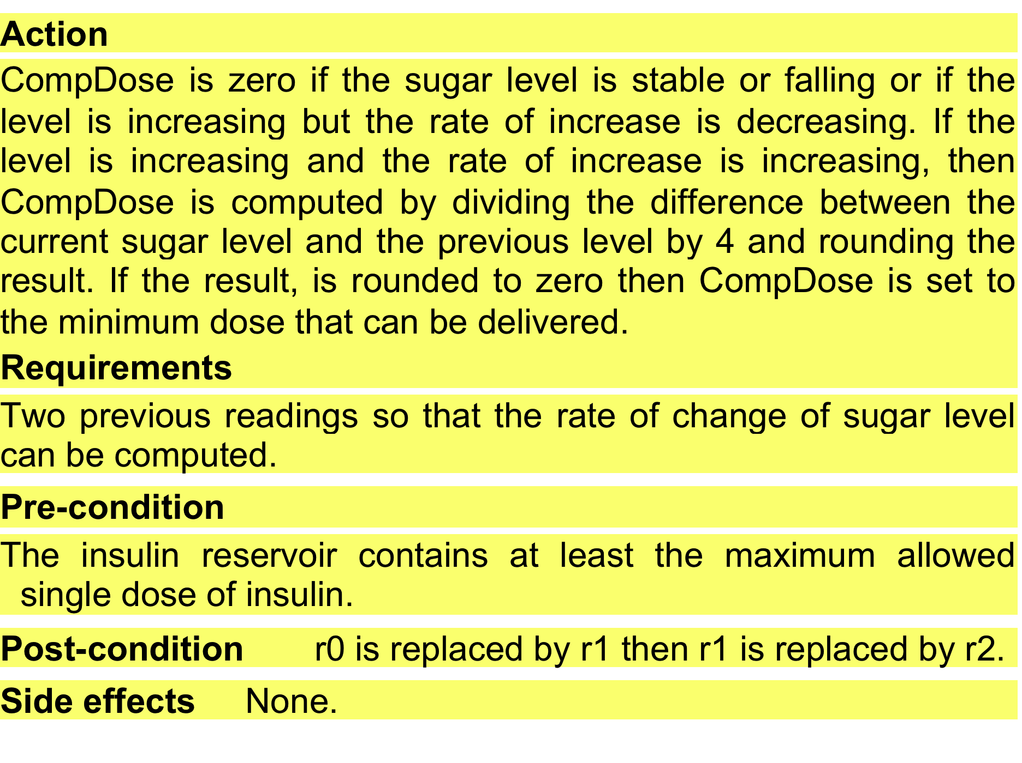
ตัวอย่าง A structured specification of a requirement for an insulin pump

Slide 45
Tabular specification
ใช้เพื่อเสริมภาษาธรรมชาติ
มีประโยชน์อย่างยิ่ง เมื่อต้องกำหนดจำนวนของทางเลือกที่เป็นไปได้ของการดำเนินการ
ยกตัวอย่าง เช่น ระบบปั๊มอินซูลิน
คำนวณหาอัตราการเปลี่ยนแปลงระดับน้ำตาลในเลือด
Requirement ในรูปแบบตาราง จะอธิบายถึงวิธีคำนวณความต้องการอินซูลินในสถานการณ์ต่างๆ

Slide 46
Tabular specification of computation for an insulin pump
Condition | Action
Sugar level falling (r2 < r1) | CompDose = 0
Sugar level stable (r2 = r1) | CompDose = 0
Sugar level increasing and rate of increase decreasing ((r2 – r1) < (r1 – r0)) | CompDose = 0
Sugar level increasing and rate of increase stable or increasing ((r2 – r1) ≥ (r1 – r0)) | CompDose = round ((r2 – r1)/4) If rounded result = 0 then CompDose = MinimumDose

Slide 47
Use cases
Use-case เป็นสถานการณ์สมมติที่ผนวกอยู่ใน UML
Use-case ระบุ actor ที่อยู่ในปฏิสัมพันธ์และอธิบายการปฏิสัมพันธ์ด้วยตัวเอง
กลุ่มของ use-case อธิบายปฏิสัมพันธ์ที่เป็นไปได้ทั้งหมดของระบบ
โมเดลกราฟิกระดับสูงนี้ อาจเสริมด้วยรายละเอียดเพิ่มเติมแบบตาราง
Sequence diagram ของ UML อาจใช้เพื่อเพิ่มรายละเอียดให้กับ use-case โดยการแสดงลำดับของการประมวลผลเหตุการณ์ในระบบ

Slide 48
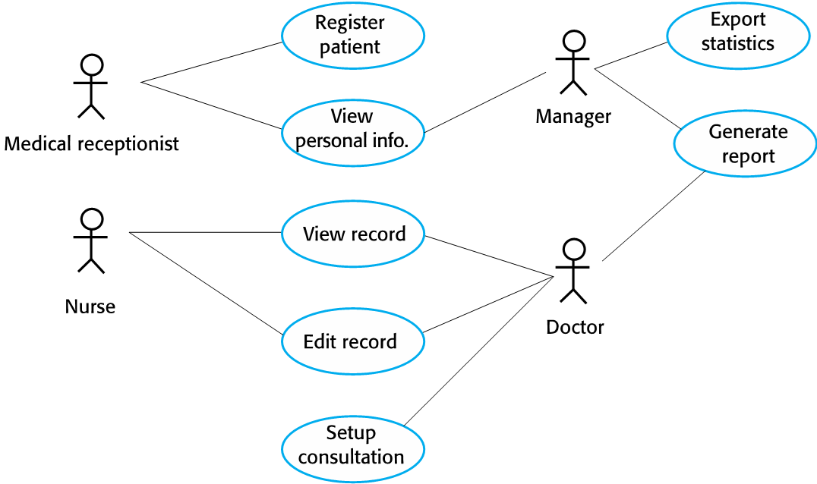
ตัวอย่าง use-case diagram

Slide 49
The software requirements document
เอกสารข้อกำหนดของซอฟต์แวร์เป็นคำอธิบายอย่างเป็นทางการว่านักพัฒนาระบบต้องใช้อะไรบ้าง
ควรมีทั้งนิยามของ user requirements และข้อกำหนดของ system requirements
มันไม่ใช่เอกสารการออกแบบ
ควรบอกว่าระบบควรทำอะไร (WHAT the system should do)
ไม่ควรบอกว่าระบบควรทำงานอย่างไร (HOW the system should do)

Slide 50
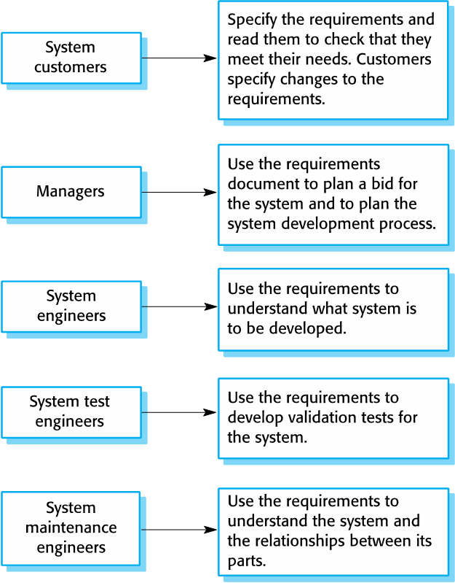
Users of a requirements document

Slide 51
Requirements document variability
ข้อมูลในเอกสาร requirement ขึ้นอยู่กับชนิดของระบบและแนวทางการพัฒนาที่ใช้
ระบบที่พัฒนาขึ้นเรื่อย ๆ (incremental) จะมีรายละเอียดในเอกสาร requirement น้อยกว่า
เอกสาร requirement ได้รับการออกแบบให้เป็นมาตรฐาน เช่น มาตรฐาน IEEE
สามารถใช้งานได้กับ requirement สำหรับโครงการวิศวกรรมระบบขนาดใหญ่

Slide 52
The structure of a requirements document
Chapter | Description
Preface (คำนำ) | ควรกำหนดผู้อ่านที่คาดหวังไว้ในเอกสาร อธิบายประวัติของเวอร์ชันรวมถึง เหตุผลสำหรับการสร้างเวอร์ชันใหม่ สรุปการเปลี่ยนแปลงที่ทำในแต่ละเวอร์ชัน
Introduction (บทนำ) | ความจำเป็นของระบบ ควรอธิบายสั้น ๆ เกี่ยวกับหน้าที่ของระบบ อธิบายว่ามันจะทำงานร่วมกับระบบอื่นได้อย่างไร ควรอธิบายว่าระบบนี้เหมาะสมกับธุรกิจโดยรวม วัตถุประสงค์เชิงกลยุทธ์ขององค์กรที่ได้รับการว่าจ้างซอฟต์แวร์
Glossary (อภิธานศัพท์) | ควรกำหนดศัพท์ทางเทคนิคที่ใช้ในเอกสาร ไม่ควรตั้งสมมติฐานเกี่ยวกับประสบการณ์หรือความเชี่ยวชาญของผู้อ่าน

Slide 53
The structure of a requirements document
Chapter | Description
User requirements definition (ข้อกำหนดความต้องการของผู้ใช้) | อธิบายบริการที่มีให้สำหรับผู้ใช้ ควรอธิบาย nonfunctional system requirements ในส่วนนี้ด้วย คำอธิบายนี้อาจใช้ภาษาธรรมชาติ ไดอะแกรม หรือข้อมูลอื่น ๆ ที่เข้าใจได้ง่ายสำหรับลูกค้า ควรระบุมาตรฐานผลิตภัณฑ์และกระบวนการที่ต้องปฏิบัติตาม
System architecture (สถาปัตยกรรมระบบ) | นำเสนอภาพรวมระดับสูงของสถาปัตยกรรมระบบที่คาดการณ์ไว้ แสดงการกระจายของฟังก์ชันต่าง ๆ ในโมดูลระบบ ควรเน้นองค์ประกอบทางสถาปัตยกรรมที่นำกลับมาใช้ใหม่
System requirements specification (ข้อกำหนด requirement ของระบบ) | ควรอธิบาย functional และ non-functional requirement ในรายละเอียดเพิ่มเติม หากจำเป็น เพิ่มเติมรายละเอียด non-functional requirement เข้าไปอีก อาจมีการเชื่อมต่อกับระบบอื่น ๆ

Slide 54
The structure of a requirements document
Chapter | Description
System models | อาจรวมถึงรูปแบบระบบกราฟิกที่แสดงความสัมพันธ์ระหว่างส่วนประกอบของระบบกับระบบและสภาพแวดล้อม ตัวอย่างของรูปแบบที่เป็นไปได้คือ object models, data-flow models หรือ semantic data models โมเดลอ็อบเจ็กต์ โมเดลการไหลของข้อมูล แบบจำลองข้อมูลความหมาย
System evolution | ควรจะอธิบายสมมติฐานพื้นฐานเกี่ยวกับระบบที่ใช้และการเปลี่ยนแปลงที่คาดว่าจะเกิดขึ้น เช่น จากวิวัฒนาการของฮาร์ดแวร์ การเปลี่ยนแปลงความต้องการของผู้ใช้ เป็นต้น ส่วนนี้มีประโยชน์สำหรับนักออกแบบระบบ เพราะอาจช่วยให้พวกเขาตัดสินใจในการออกแบบ ซึ่งอาจจำกัดการเปลี่ยนแปลงของระบบในอนาคต

Slide 55
The structure of a requirements document
Chapter | Description
Appendices | ควรให้รายละเอียดข้อมูลเฉพาะที่เกี่ยวข้องกับแอปพลิเคชันที่กำลังพัฒนา ตัวอย่างเช่น ฮาร์ดแวร์และคำอธิบายฐานข้อมูล ข้อกำหนดฮาร์ดแวร์ จะกำหนดฮาร์ดแวร์ที่น้อยที่สุดและเหมาะสมที่สุดสำหรับระบบ ความต้องการฐานข้อมูล กำหนดองค์กรเชิงตรรกะของข้อมูลที่ใช้โดยระบบและความสัมพันธ์ระหว่างข้อมูล
Index | อาจรวมดัชนีหลาย ๆ อย่างไว้ในเอกสาร เช่นเดียวกับดัชนีตัวอักษรปกติ อาจมีดัชนีของไดอะแกรม ดัชนีของฟังก์ชันและอื่น ๆ

Slide 56
Requirements validation

Slide 57
Requirements validation
เกี่ยวข้องกับการแสดงให้เห็นว่า requirement ได้กำหนดระบบที่ลูกค้าต้องการจริงๆ
ค่าใช้จ่ายเนื่องจากความผิดพลาดของ requirement มีค่าสูง ดังนั้นการตรวจสอบความถูกต้องจึงมีความสำคัญมาก
การแก้ไขข้อผิดพลาดจาก requirement หลังจากการจัดส่ง อาจเสียค่าใช้จ่ายถึง 100 เท่าของค่าใช้จ่ายในการแก้ไขข้อผิดพลาดขณะ implementation ระบบ

Slide 58
Requirements checking
ความถูกต้อง (Validity)
ระบบมีฟังก์ชันที่รองรับความต้องการของลูกค้าได้ดีที่สุดหรือไม่?
ความมั่นคง (Consistency)
มีข้อขัดแย้งเรื่องข้อกำหนดหรือไม่?
ความสมบูรณ์ (Completeness)
ฟังก์ชั่นทั้งหมดที่ลูกค้าต้องการ?
สัจนิยม (Realism)
ความต้องการสามารถดำเนินการได้ตามงบประมาณและเทคโนโลยีที่มีอยู่
ตรวจสอบได้ (Verifiability)
สามารถตรวจสอบความต้องการได้หรือไม่?

Slide 59
Requirements validation techniques
บทวิจารณ์ความต้องการ (Requirements reviews)
การวิเคราะห์ด้วยตนเองของระบบตาม Requirements
การสร้างต้นแบบ (Prototyping)
ใช้แบบจำลองปฏิบัติการของระบบเพื่อตรวจสอบความต้องการ
การสร้างกรณีทดสอบ (Test-case generation)
พัฒนา test-driven สำหรับ Requirements ในการตรวจสอบ

Slide 60
Requirements reviews
ควรมีการทบทวนเป็นประจำในขณะที่มีการกำหนด requirement
ทั้งลูกค้าและนักพัฒนาควรมีส่วนร่วมในการ review
Review อาจเป็นทางการ (พร้อมเอกสารฉบับสมบูรณ์) หรือไม่เป็นทางการ
การสื่อสารที่ดีระหว่างนักพัฒนาลูกค้าและผู้ใช้สามารถแก้ปัญหาได้ในระยะเริ่มต้น

Slide 61
Review checks
ตรวจสอบได้ (Verifiability)
ความต้องการที่สมจริงสามารถทดสอบได้หรือไม่?
ความสามารถเข้าใจ (Comprehensibility)
เข้าใจข้อกำหนดถูกต้องหรือไม่?
ตรวจสอบย้อนกลับ (Traceability)
ที่มาของ requirement ได้ถูกระบุไว้อย่างชัดเจนหรือไม่?
การปรับตัว (Adaptability)
ความต้องการสามารถเปลี่ยนแปลงได้โดยไม่มีผลกระทบอย่างมากต่อ requirement อื่น ๆ หรือไม่?

Slide 62
Requirements change

Slide 63
Changing requirements
สภาพแวดล้อมทางธุรกิจและทางเทคนิคของระบบจะเปลี่ยนแปลงไปตลอดเวลาหลังจากติดตั้ง
อาจมีฮาร์ดแวร์ใหม่ ๆ ออกมาให้ใช้
อาจจำเป็นต้องเชื่อมต่อระบบกับระบบอื่น ๆ
ลำดับความสำคัญทางธุรกิจอาจมีการเปลี่ยนแปลง
อาจมีกฎหมายและข้อบังคับใหม่ ๆ ที่จำเป็นต้องปฏิบัติตาม
คนที่จ่ายเงินสำหรับระบบและผู้ใช้ระบบนั้นแทบจะไม่เหมือนกัน
ลูกค้าระบบกำหนด requirement ตามข้อจำกัดขององค์กรและงบประมาณ ซึ่งอาจขัดแย้งกับความต้องการของ end-user
หลังจากส่งมอบแล้วอาจมีความต้องการเพิ่มคุณลักษณะใหม่ ๆ เพื่อให้บรรลุเป้าหมายของระบบ

Slide 64
Changing requirements
ระบบขนาดใหญ่มักมีชุมชนผู้ใช้ที่มีความหลากหลาย
ผู้ใช้จำนวนมากมีความต้องการและลำดับความสำคัญที่แตกต่างกัน
อาจขัดแย้งหรือไปคนละทางกัน
ความต้องการของระบบอย่างสุดท้ายคือ การประนีประนอมระหว่างผู้ใช้ที่แตกต่าง

Slide 65
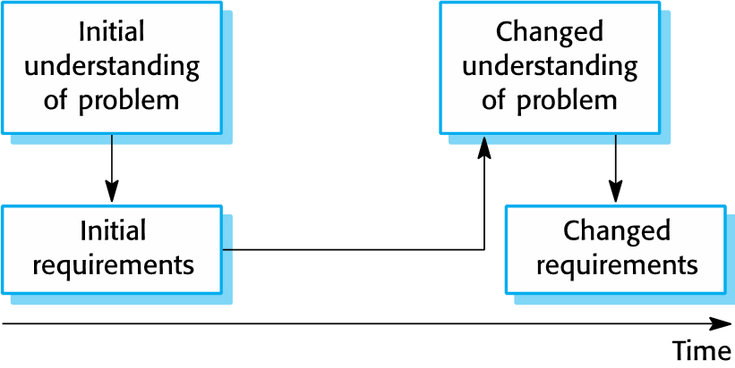
Requirements evolution

Slide 66
Requirements management
Requirements management เป็นกระบวนการจัดการความต้องการที่เปลี่ยนแปลงไป
เกิดขึ้นระหว่าง requirements engineering process และ system development
ความต้องการใหม่ ๆ มักจะเกิดขึ้นเสมอ ทั้งในขณะที่ระบบกำลังมีการพัฒนาและหลังจากที่เริ่มใช้งานแล้ว
ต้องมีการติดตามความต้องการของแต่ละบุคคลและรักษาความเชื่อมโยงระหว่าง requirement
เพื่อให้สามารถประเมินผลกระทบจากการเปลี่ยนแปลง requirement ได้
จำเป็นต้องสร้างกระบวนการอย่างเป็นทางการ สำหรับการทำข้อเสนอการเปลี่ยนแปลง (change proposals) และเชื่อมโยงสิ่งเหล่านั้นเข้ากับ requirement ของระบบ

Slide 67
Requirements management planning
กำหนดระดับของรายละเอียด requirements management ที่จำเป็น
การตัดสินใจในการจัดการความต้องการ:
การระบุความต้องการ (Requirements identification ) แต่ละ requirement ต้องมีการระบุเฉพาะ เพื่อให้สามารถอ้างอิงข้ามกับ requirement อื่น ๆ ได้
ขั้นตอนการจัดการการเปลี่ยนแปลง (A change management process ) เป็นชุดของกิจกรรมที่ประเมินผลกระทบและค่าใช้จ่ายของการเปลี่ยนแปลง
นโยบายการตรวจสอบย้อนกลับ (Traceability policies) นโยบายเหล่านี้กำหนดความสัมพันธ์ระหว่าง requirement แต่ละข้อและระหว่าง requirement และการออกแบบระบบ ควรที่จะต้องบันทึกไว้
การสนับสนุนเครื่องมือ (Tool support ) เครื่องมือที่สามารถใช้งานได้ อาจจะเป็นระบบการจัดการความต้องการเฉพาะ ไปจนถึงสเปรดชีต และระบบฐานข้อมูลแบบง่ายๆ

Slide 68
Requirements change management
การตัดสินใจว่าควรเปลี่ยนแปลงข้อกำหนดหรือไม่
การวิเคราะห์ปัญหาและข้อกำหนดการเปลี่ยนแปลง
ในระหว่างขั้นตอนนี้ จะมีการวิเคราะห์ปัญหาหรือข้อเสนอการเปลี่ยนแปลง เพื่อตรวจสอบว่าถูกต้องหรือไม่
ถ้าไม่ถูกต้อง จะส่งผลการวิเคราะห์กลับไปยังผู้ร้องขอ ซึ่งอาจตอบสนองโดยการเปลี่ยนแปลงข้อกำหนดที่เฉพาะเจาะจงมากขึ้นหรือตัดสินใจถอนคำขอ
วิเคราะห์การเปลี่ยนแปลงและต้นทุน
ผลของการเปลี่ยนแปลงที่เสนอจะได้รับการประเมินโดยใช้ข้อมูลการตรวจสอบย้อนกลับและความรู้ทั่วไปเกี่ยวกับข้อกำหนดของระบบ
เมื่อการวิเคราะห์เสร็จสิ้นแล้วจะมีการตัดสินใจว่าจะดำเนินการเปลี่ยนแปลงข้อกำหนดหรือไม่
Implement การเปลี่ยนแปลงข้อกำหนดนั้น
ดำเนินการปรับเปลี่ยนเอกสารข้อกำหนด
ควรมีการจัดระเบียบเอกสารเพื่อให้การเปลี่ยนแปลงสามารถทำได้อย่างง่ายดาย

Slide 69
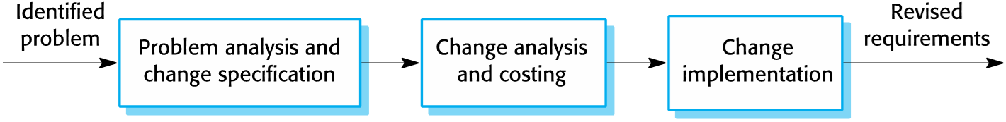
Requirements change management

Slide 70
Key points
Requirement สำหรับระบบซอฟต์แวร์ กำหนดสิ่งที่ระบบควรทำและกำหนดข้อจำกัดในการปฏิบัติการและการดำเนินงาน
ความต้องการของระบบคือคำอธิบายของบริการที่ระบบต้องระบุหรืออธิบายถึงวิธีการคำนวณบางอย่างที่ต้องทำ
Non-functional requirements มักเป็นตัวกำหนดหรือจำกัดการพัฒนาระบบและกระบวนการพัฒนาที่ใช้อยู่
Non-functional requirements มักจะเกี่ยวข้องกับคุณสมบัติที่เกี่ยวกับความปลอดภัยของระบบและถูกนำไปใช้กำหนดระบบโดยรวม

Slide 71
Key points
กระบวนการ requirements engineering เป็น iterative process ประกอบด้วย
requirements elicitation
requirements specification
requirements validation
requirements elicitation เป็นกระบวนการซ้ำซ้อนที่สามารถแสดงเป็น spiral ของกิจกรรม ประกอบด้วย
requirements discovery
requirements classification and organization
requirements negotiation
requirements documentation

Slide 72
Key points
Requirements specification คือกระบวนการของการจัดทำเอกสาร user requirements และ system requirements อย่างเป็นทางการสิ่งที่ได้คือ เอกสารข้อกำหนดซอฟต์แวร์ (software requirements document)
เอกสารข้อกำหนดซอฟต์แวร์ (software requirements document) เป็นคำอธิบายที่ระบุไว้ใน system requirements ควรจัดให้ทั้งลูกค้าระบบและนักพัฒนาซอฟต์แวร์สามารถใช้งานได้

Slide 73
Key points
Requirements validation คือกระบวนการตรวจสอบข้อกำหนดสำหรับ ประกอบด้วย
ความถูกต้อง validity
ความสอดคล้อง consistency
ความสมบูรณ์ completeness
ความสมจริง realism
การตรวจสอบได้ verifiability
การเปลี่ยนแปลงทางธุรกิจและทางเทคนิคย่อมนำไปสู่การเปลี่ยนแปลงความต้องการสำหรับระบบซอฟต์แวร์
การจัดการความต้องการ (requirements management) เป็นกระบวนการในการจัดการและควบคุมการเปลี่ยนแปลงเหล่านี้

Slide 74
คำถาม???

